Slide 1
Zbrojní politika Ruské federace
Mgr. Adam Potočňák
adam.potocnak@mail.muni.cz
BSS 151 Zbrojní politika
16. 4. 2019

Slide 2

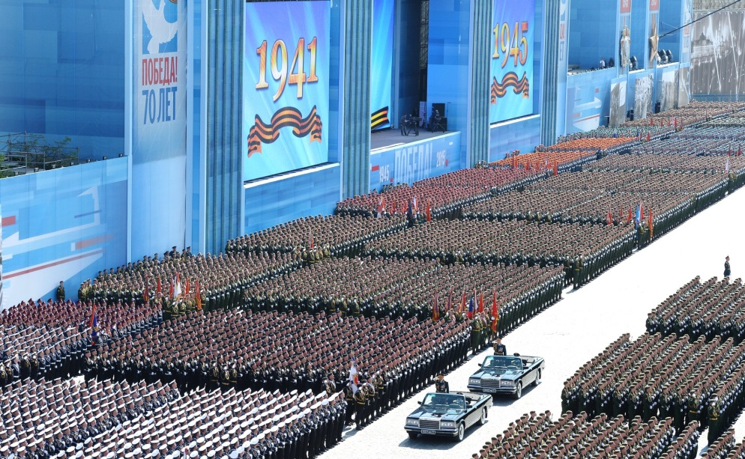
Rusko a jeho armáda v kostce…
Rusko (11. nejvyšší HDP na světě, 49. nejvyšší HDP per capita dle IMF)
4. největší rozpočet na obranu (63,1mld. USD za rok 2018 vs. 66,3 mld. USD za rok 2017)
2. největší světový exportér zbraní (37,7 mld. USD za rok 2018)
2. nejsilnější armáda (GlobalFirepower), cca 1 milion mužů v aktivní službě
1. v počtu jaderných zbraní na světě
1. v počtu tanků na světě
2. největší flotila nukleárních ponorek
3. největší flotila vojenských letadel na světě
2. největší flotila vojenských vrtulníků na světe

Slide 3
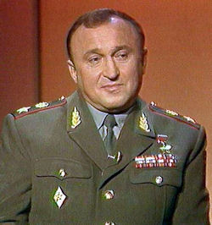
Od armády v troskách….
1992: dekretem prezidenta vznikají OS RF: 2,8 mil. mužů, 203 divizí
Nutnost adaptace na nové bezpečnostní prostředí
Konzervativní orientace armádních elit + hluboká politická, sociální a ekonomická krize
Prestiž, výkonnost, finanční možnosti a morálka na absolutním dně
Zahraniční intervence (Tádžikistán, Moldávie, Gruzie, Bosna, Kosovo)
První čečenská válka (dec. 1994 – aug. 1996) – neschopnost působit v novém typu konfliktu
Květen 1996 – „zrušení odvodového systému a profesionalizace armády“
Hluboká krize také ve VPK

Slide 4
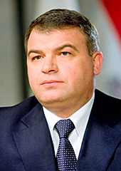
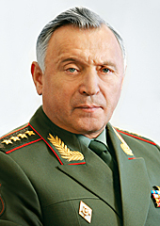
…..přes několik kol reforem…..
Druhá čečenská válka (1999 – 2009)
Nástup V. Putina (leden/březen 2000) a Sergeje Ivanova (březen 2001)
Vysoké ceny surovin - stabilizace a konsolidace státu
Růst armádního rozpočtu a příjmů VPK
Spoléhání se na jaderné odstrašení – priorita modernizace
První modernizace a revitalizace konvenčních sil (letectvo, dělostřelectvo)
Optimalizace personálu, plán profesionalizace VDV a útvarů v krizových regionech
2007/2008: ministr Anatolij Serďukov, náčelník GŠ Nikolaj Makarov

Slide 5
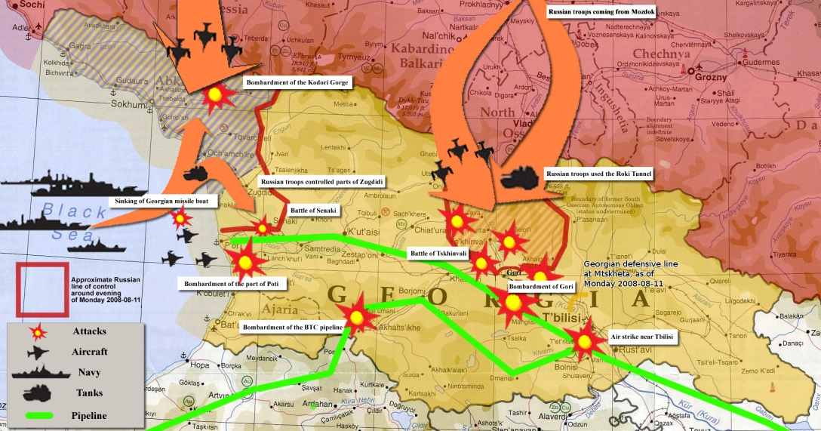
.....jednu vítěznou válku...
Gruzie, srpen 2008, Medvedev: „Armáda překonala krizi z 90. let.“
Překvapení, improvizace, nedokonalé vedení = vítězství jen díky obrovské početní převaze
Neexistující interoperabilita (sestřelení vlastních letadel)
Špatné plánování, koordinace, komunikace a nedostatečné zpravodajské zabezpečení
Selhávající technika (T-72, náklaďáky UAZ…)
Plošné dělostřelecké bombardování
Neefektivní letecké bombardování + ztráta 6 strojů

Slide 6
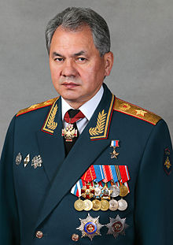
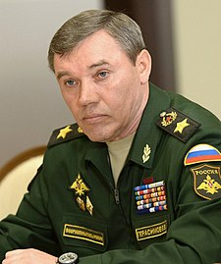
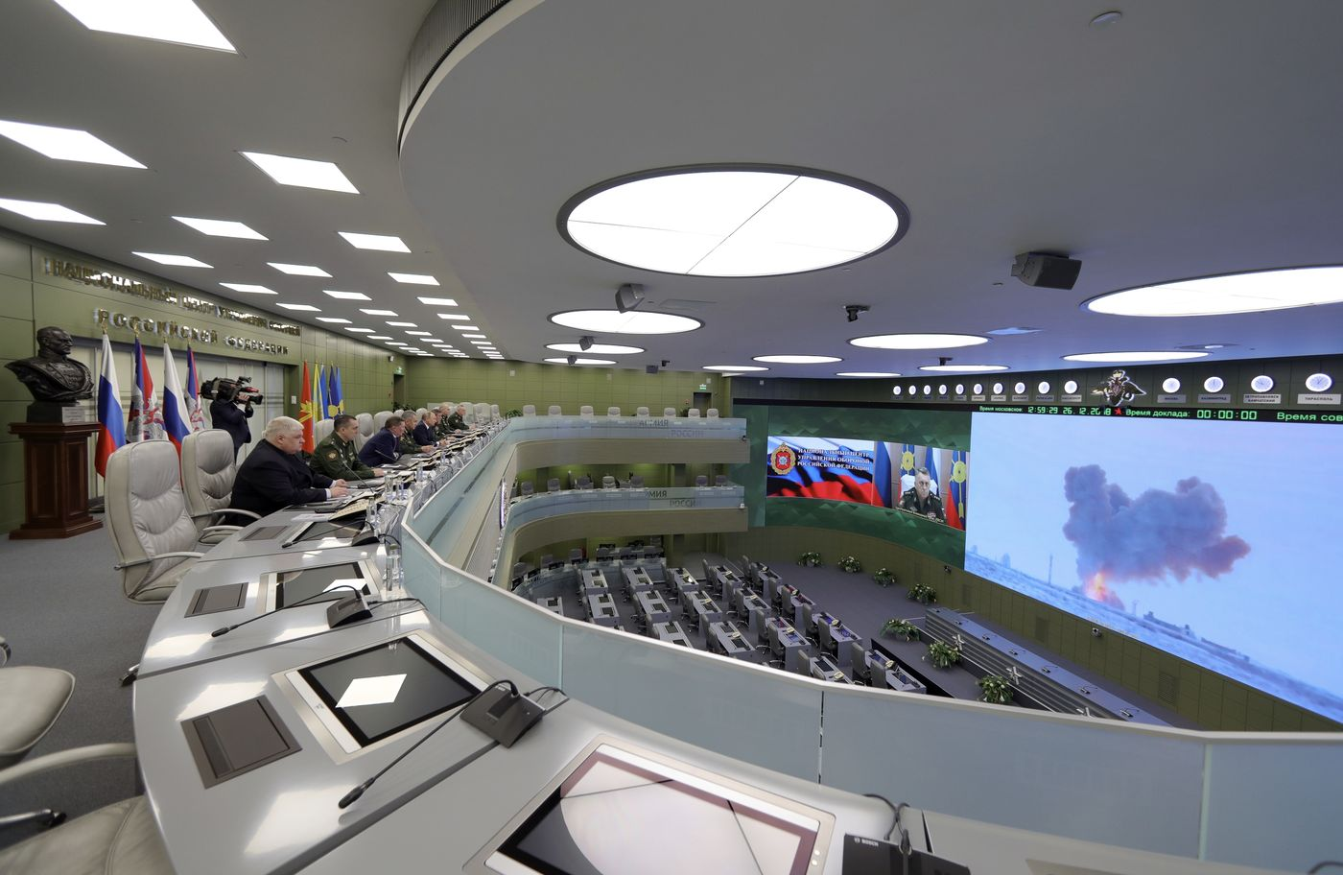
.......a další kola reforem.....
Reforma Serďukov-Makarov,(2008 – 2012) : „Westernizace armády“
Optimalizace personálu (MO, GŠ, OS RF) + tlak na další profesionalizaci
Restrukturalizace velení a organizační struktury (transformace „divize-brigáda“, kromě VDV)
Restrukturalizace důstojnického a poddůstojnického sboru („papírové divize“)
Technologická modernizace (příležitostní nákup hotové produkce ze zahraničí)
Zlepšení platových a bytových podmínek příslušníků OS RF, zřízení vojenské policie
Outsoourcing množství podpůrných služeb (Oboronservis, 2008)
Tandem Šojgu-Gerasimov (od 2013): „Reformování reformy“
„Gerasimovova doktrína“ – článek v VPK, únor 2013
Enormní nárast počtu neohlášených strategických cvičení
Výhradně domácí produkce zbraní a techniky, menší důraz na outsourcing
Částečný návrat divizní struktury – potenciál rozsáhlých konvenčních konfliktů

Slide 7
….. k současnému stavu a schopnostem.
Poučení z minulosti: Za žádnou cenu nepřenechat iniciativu nepříteli!
První praktická demonstrace nových operačních metod a způsobilostí (anexe Krymu)
Schopnost vést dlouhodobou skrytou konvenční válku (Donbas –Taktické Praporové Skupiny)
Schopnost expedičního působení mimo bývalý SSSR, koordinace s armádami cizích států (Sýrie)
Rusko jako „mistr“ nekonvenční/asymetrické/hybridní války?
(Dez)informační, mediální a propagandistické vedení války
Speciální síly schopné jednat rychle (VDV, FSB, GRU) + připravené a perfektně fungující vedení
Limity hybridního válčení – nepřipravený, slabší a vnitřně rozdělený protivník

Slide 8
Strategické plánování
Státní program vyzbrojovaní (GPV)
GPV: 2007 – 2015: - 5 bil. RUB (77,6 mld. USD) - první pokus o reálné plánování
GPV 2011 – 2020: 19,3 bil. RUB (300 mld. USD) – dohonit ztrátu z 90. let
GPV 2018 – 2027: 19 bil. RUB (295 mld. USD)
Vnitřní spory: MF vs. MO
Realistický rozpočet vs. Přehnané nerealistické cíle
Minimálně 70% moderního vybavení do roku 2020 (v roce 2006 bylo 10%).
Co je to „moderní vybavení?“

Slide 9

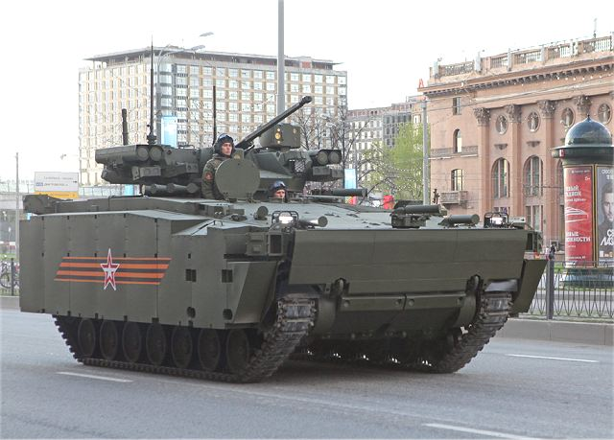
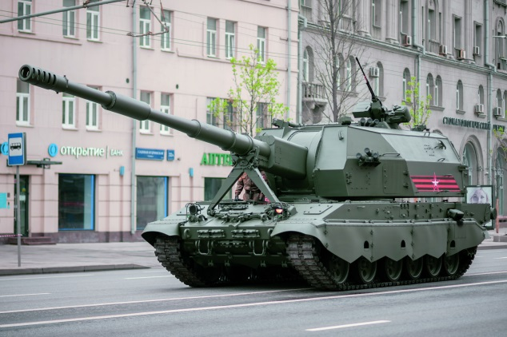
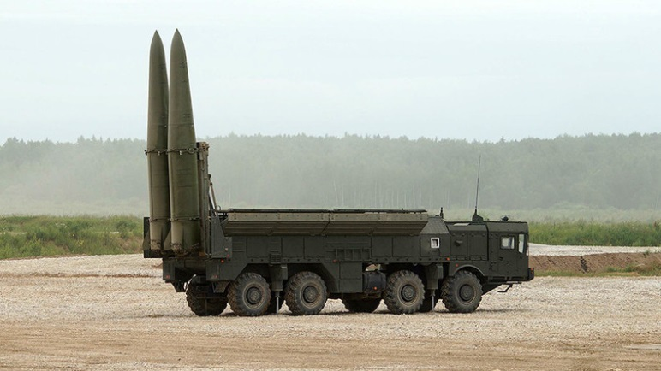
Pozemní vojsko (SV)
Nejnižší podíl z GPV 2011 – 2020, největší z GPV 2018 – 2027
Sériová produkce nových platforem: (T-90M, Kurganets-25, Bumerang…)
Dozbrojování dělostřelectva (SV-Koalitsiya) a raketových vojsk (Iskander-M, Tornado-S, Uragan)
Kolem 350 000 vojáků

Slide 10

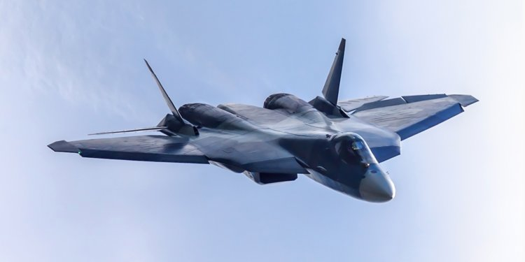
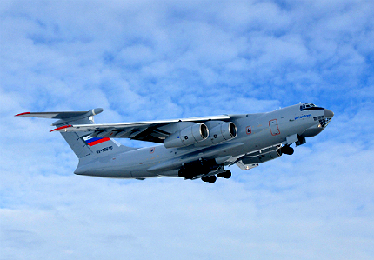
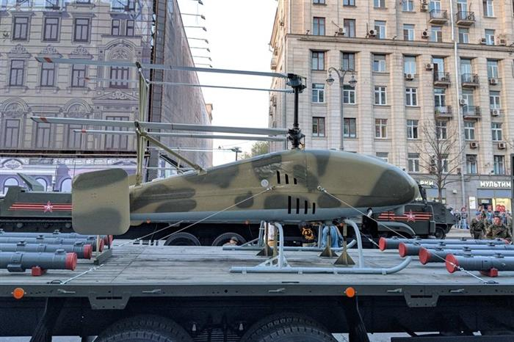
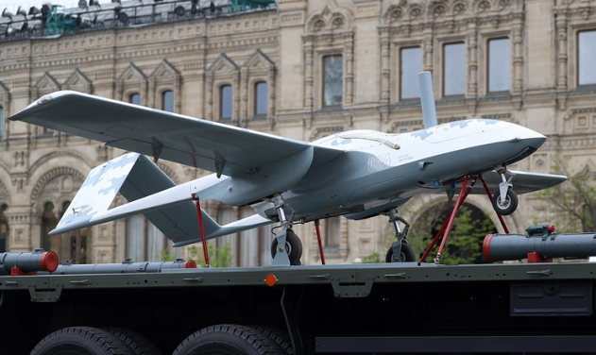
Vojenské letectvo (VKV)
Cca 430 000 mužů (včetně PVO), priorita GPV 2011 - 2020
Stíhačky Su-30, Su-34 a Su-35 (po 12-18 kusů ročně)
Stíhačka 5. generace Su-57 – sériová produkce nejspíš po 2027
Transportní Il-76-MD90A (10-12 kusů ročně)
Vlastní produkce UAVs
Protiletadlová obrana: S-400 (prototyp S-500 do 2020…), BUK-M2, Tor-M2U, PANTSIR-S

Slide 11

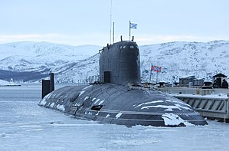
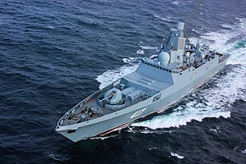
Vojenské námořnictvo (VMF)
Cca 140 000 příslušníků – zdaleka největší „lúzr“ GPV 2018 – 2027
Orientace na ponorky a malé hladinové lodě – náhrada zastarávající techniky
Ponorky: třída Jaseň-M (6-7 nových kusů) + modernizace třídy Akula a Oscar II (po 4-6 kusů)
Korvety: třídy Bujan-M, Steregushchiy, Karakut
Rakety typu Kalibr
Neschopnost vyrábět větší plavidla
Fregaty: třída Gorshkov
Torpédoborce: třída Lider
Letadlové lodě

Slide 12

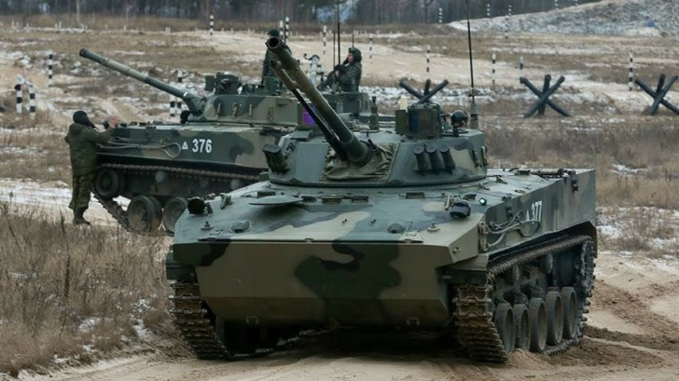
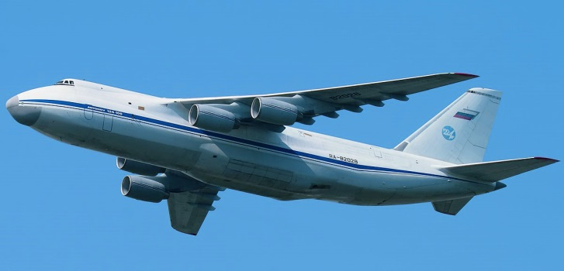
Výsadkové vojsko (VDV)
Základní složka SSO (VDV + SPECNAZ + námořní pěchota)
Nejefektivnější a nejkvalitnější složka OS RF
72 000 mužů (cca 80% podíl profesionálů)
Modernizace pásových vozidel (BMD-4M, BTR-MD Rakushka)
Modernizace a zvyšování počtu transportních letadel (Il-76 resp. An-124)

Slide 13

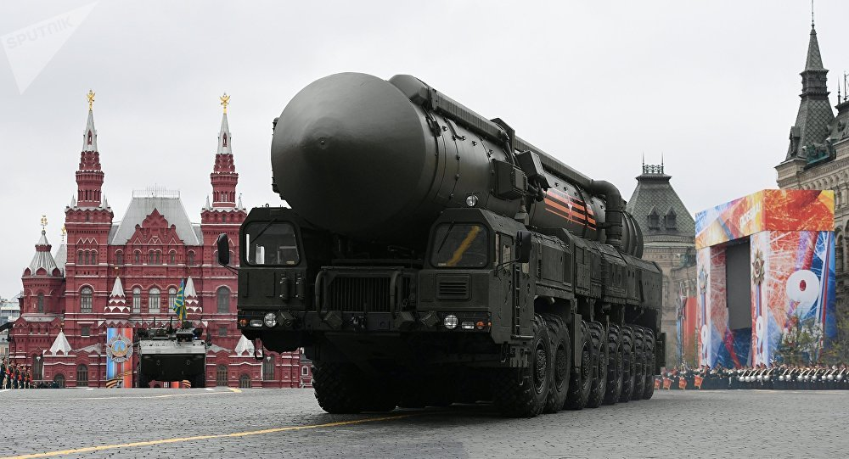
Jaderný arzenál (RVSN)
Dlouhodobě nejvyšší možná priorita, spotřebovává největší částku rozpočtu na obranu
Kolem 80 000 mužů, stav permanentní připravenosti
Ponorky třidy Delta IV (6ks, rakety Sineva) + třída Borej (10 – 3/2/3ks, rakety Bulava)
Tu-95MS (60ks), Tu-160 (16ks – modernizované verze M a M2+ nová produkce od roku 2021)
RT-2PM Topoľ, RT-2PM2 – Topoľ-M, RS-24 Jars + starší rakety z éry SSR
Náhrada: RS-26 Rubezh, RS-28 Sarmat, BZhRK Barguzin
Hypersonické střely Avangard a Kinžal, torpédo Poseidon….. zázračné zbraně?
Málo spolehlivých informací, nízká transparentnost (cca 13-17% rozpočtu)

Slide 14
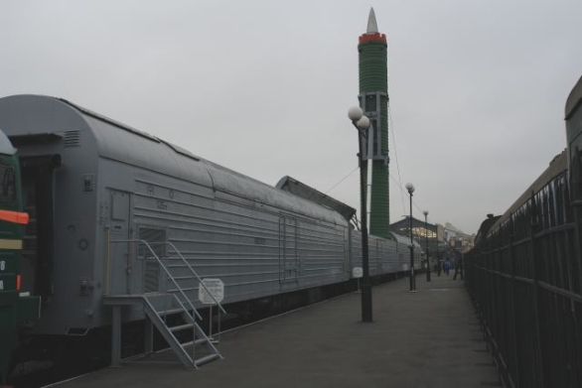

Slide 15

Trendy v exportu zbraní
ROSOBORONEXPORT (od r. 2000)
Odklon od Číny, příklon k Indii
Klasičtí odběratelé (Alžírsko, Venezuela, Pákistán, Vietnam) + Nové trhy (Indonésie, Turecko)
Snaha vrátit se na africký trh (Súdán, SAR)
Hlavní komodity: letadla (50%), pozemní technika (30%), protiletadlová obrana (20%)
Konflikt v Sýrii – cvičiště a showroom pro ruské zbraně a techniku (Su-34, Il-20M,Mi-28N, Ka-52 Aligator, systém GLONASS, naváděná munice)

Slide 16




Vojensko-průmyslový komplex na ruský způsob
Centralizace a státní kontrola celého sektoru (patroni + černí pasažéři) – 3 mil. zaměstnanců
Přímé zadávání zakázek na vývoj a výrobu (korupce, plýtvání)
Nedostatek kvalifikovaného personálu (braindrain)
Omezené výrobní kapacity (krize let 2009 – 2012) – nutnost uspokojovat zahraniční zakázky
Výpadek západních a ukrajinských subdodavatelů (lodní a vrtulníkové motory, plynové turbíny a převodovky pro lodě, střely vzduch-vzduch pro letadla…)

Slide 17
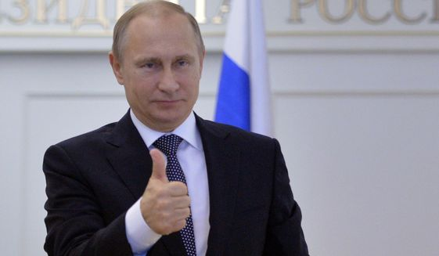
Rusko a jeho armáda v kostce po druhé
Početní a relativně moderně vyzbrojená armáda
Schopna v konvenčním boji porazit každého ruského souseda (kromě Číny)
Schopna adaptovat se na nové podmínky a uplatňovat nové operační postupy
Schopna zvládat asymetrické konflikty a expediční operace
Vlastnící víc než dostatečně odstrašující jaderný potenciál
Kvantitativně zaostávající za Čínou, kvalitativně za USA
Rusko součást elity: raketová technika, protiletadlová a pobřežní obrana, výsadková vojska, elektronický boj, strategické ponorky
Rusko na křižovatce: UAVs, přesně naváděná munice, nové tanky a obrněná technika
Rusko hodně zaostávající: hladinové loďstvo, transportní letectvo, automatizované systémy a NCW

Slide 18
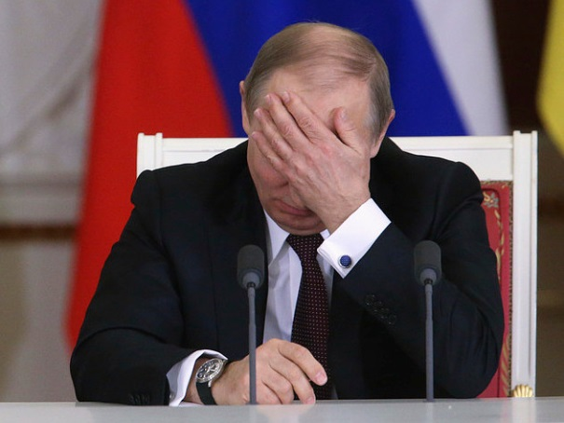
Problémy současné i budoucí
Komplikace VPK
Obrovská míra korupce
Méně financí: nízké ceny suroviny + západní sankce = stagnace ekonomiky, inflace
Nákladní zahraniční mise (Ukrajina, Sýrie) + náklady na zahraniční základny
Negativní demografické trendy a systém odvodů

Slide 19
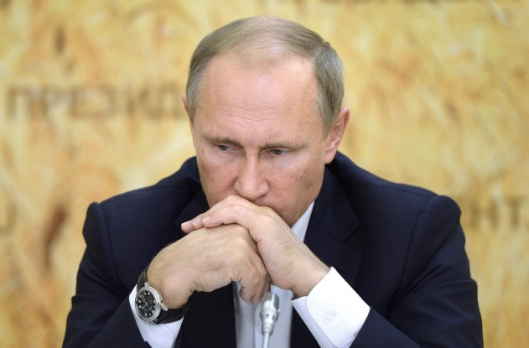
Jakou armádu pro Ruskou federaci?
OS RF jako armáda nadále v transformaci – ale jakým směrem?
Westernizovaná vs. Sovětská?
Realita asymetrických konfliktů
NATO pořád vnímané jako hlavní hrozba + faktor Čína
Snaha vojensky dominovat v Arktidě
Potenciál rozsáhlého konvenčního konfliktu (strategické lidské, materiální a technické zálohy
Jak armádu vyzbrojovat?
GPV 2018 – 2027: důraz na novou techniku v pozemních silách
Zachování odvodového systému, částečná obnova divizí + návrat „papírových útvarů“
Dislokace ruských pozemních sil a jaderných nosičů
Vojenská doktrína 2019?

Slide 20
Děkuji Vám za pozornost

